Slide 1

Project feladat: B
Készítette: Káldi Ármin
Csapattagok:
Fábián Barna
Szilágyi Dorottya

Slide 2
Mi volt a feladat?
A weboldal átalakítása úgy, hogy HTML formázások helyett, csatolt(linked) CSS-el érjük el ugyan azt az eredményt.

Slide 3
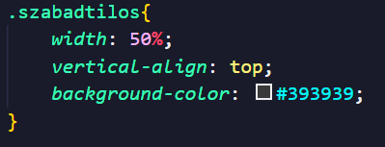
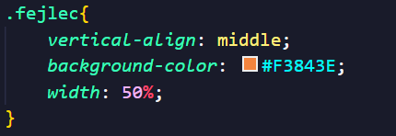
Hol volt célszerű osztály kijelölőt használni?
A fejléc beállításainál
A hol szabad és hol tilos kerékpározni résznél

Slide 4
Továbbfejlesztési lehetőségek
A weboldal reszponzívvá tétele
Egy új rész a kerékpár karbantartásáról
Mire kell figyelni az úttesten való közlekedéskor
Egy link beillesztése ami átvezet a jelenlegi kerékpározással kapcsolatos jogszabályokat tartalmazó oldalra
A kötelező dolgokon kívül, milyen felszerelést érdemes magunkkal vinni

Slide 5
Ezen módszer előnyei
Átláthatóbb, könnyebben értelmezhető kód
Amennyiben új tartalmat adunk hozzá a weboldalhoz, lehetséges, hogy elég használni egy már meglevő osztályt(class)
Könnyebb kommenteket hozzáfűzni a beállításokhoz

Slide 6
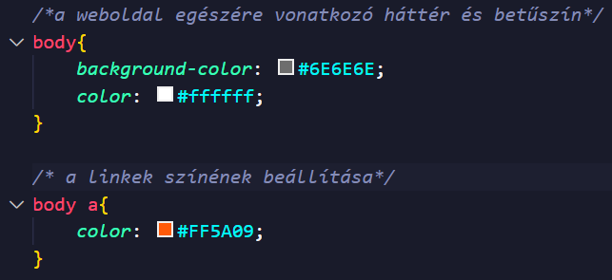
A weboldal hátérszínének, illetve a szöveg és a linek színének beállítása

Slide 7
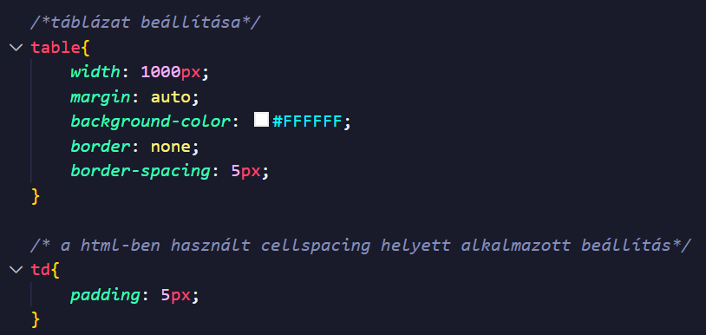
A weboldalt alkotó táblázat beállításai

Slide 8
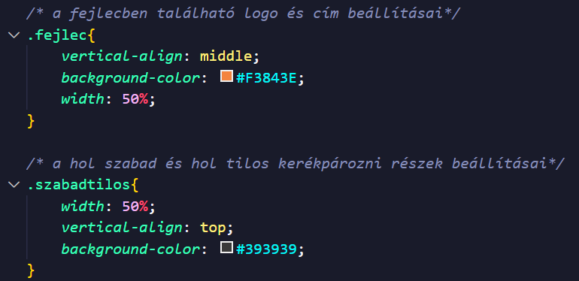
A fejléc, illetve a hol szabad és hol tilos kerékpározni rész beállításai

Slide 9
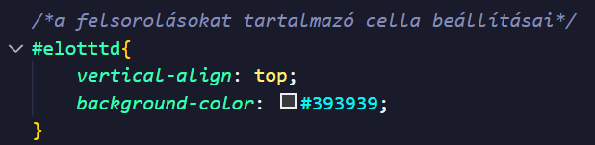
A felsorolásokat tartalmazó cella beállításai

Slide 10
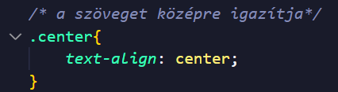
A szöveget középre igazító osztály

Slide 11
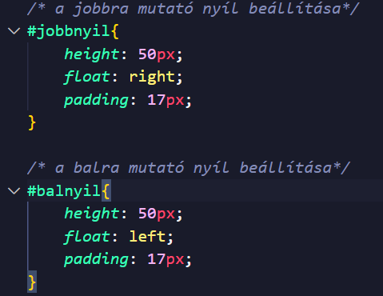
A két nyíl beállítása

Slide 12
Köszönöm a figyelmet

